Slide 1
Wegener, la Teoria de la Deriva Continental i els Fòssils Guia
Presentació 1

Slide 2
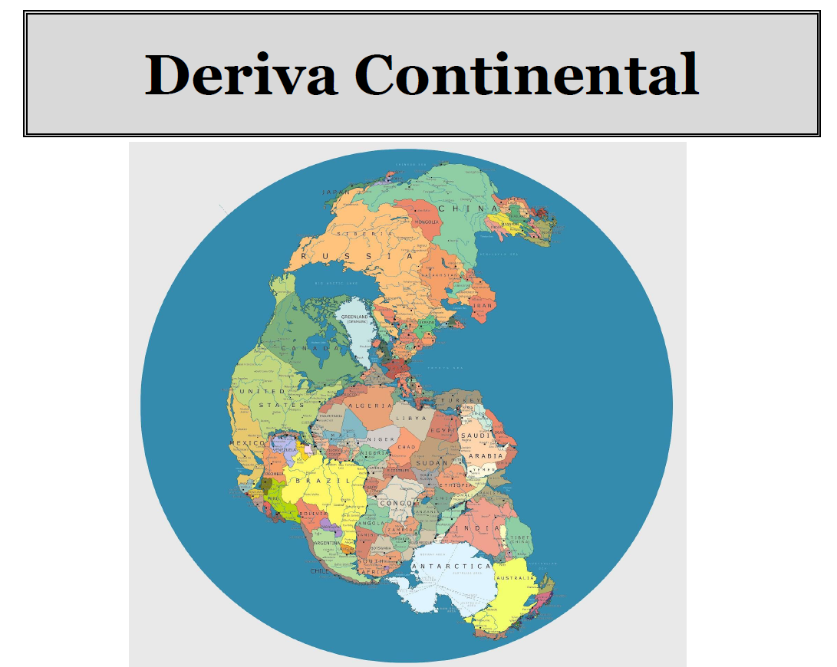

Slide 3
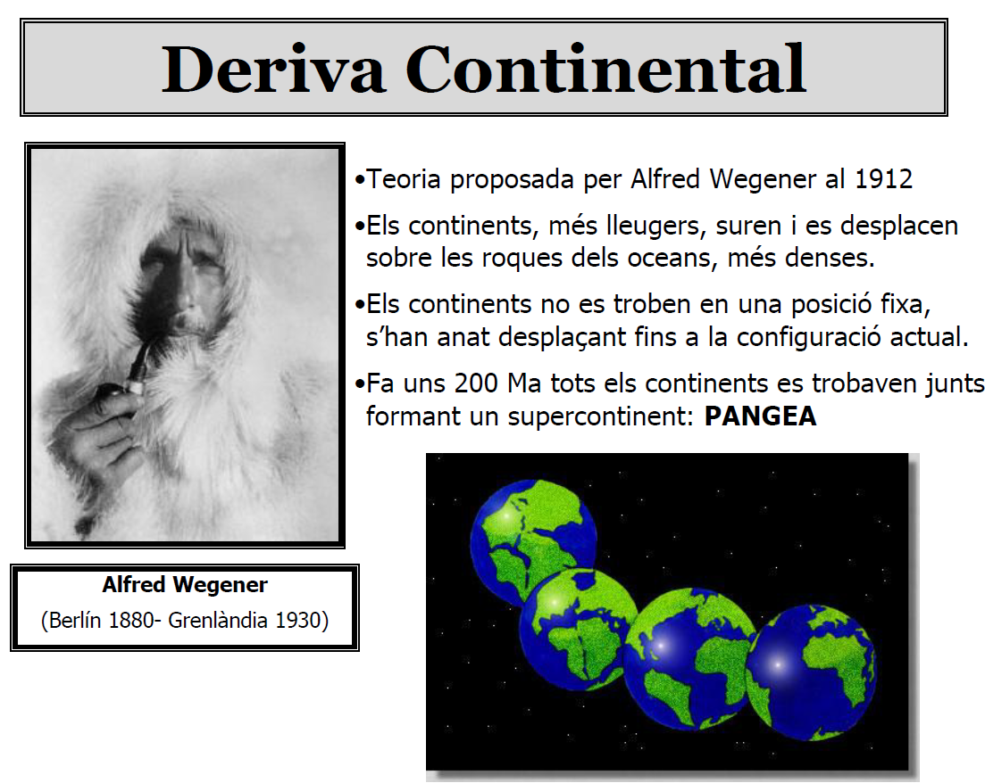

Slide 4
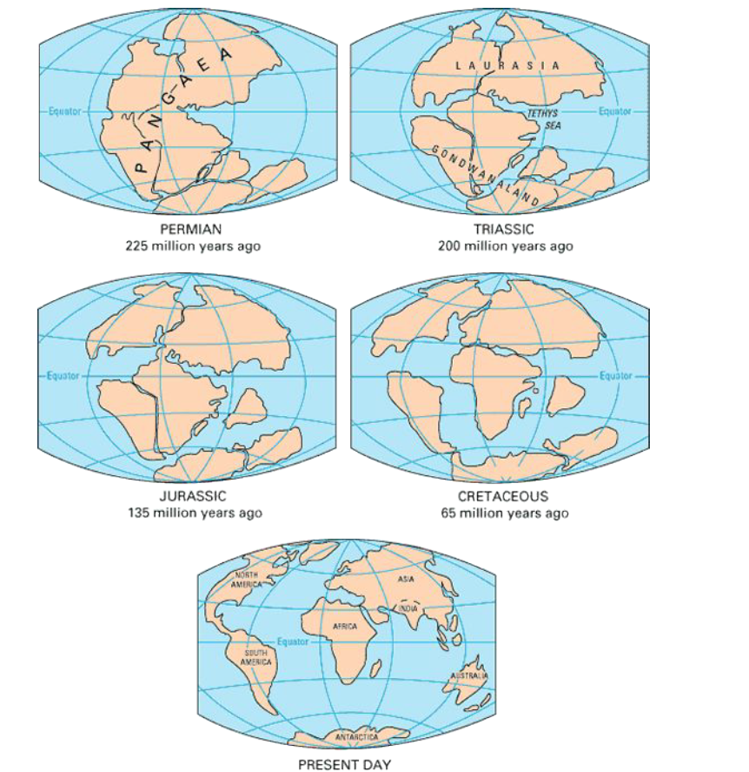

Slide 5
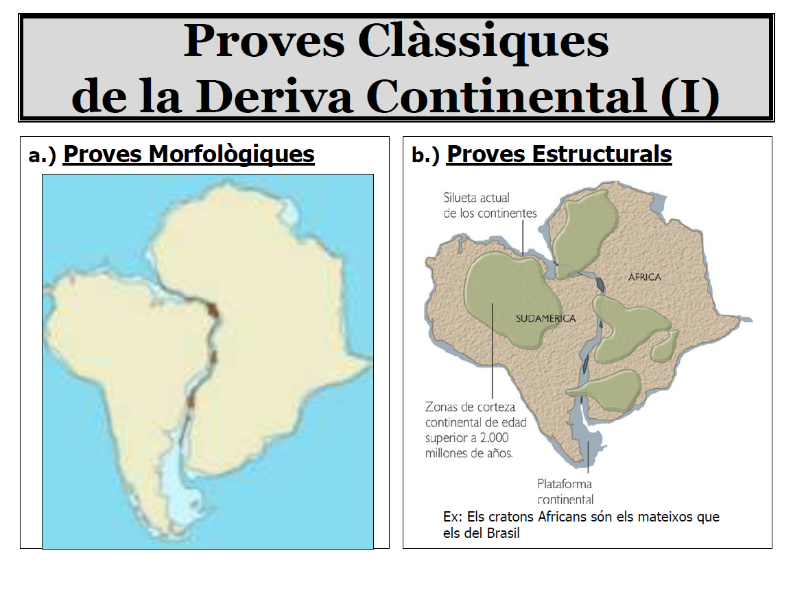

Slide 6
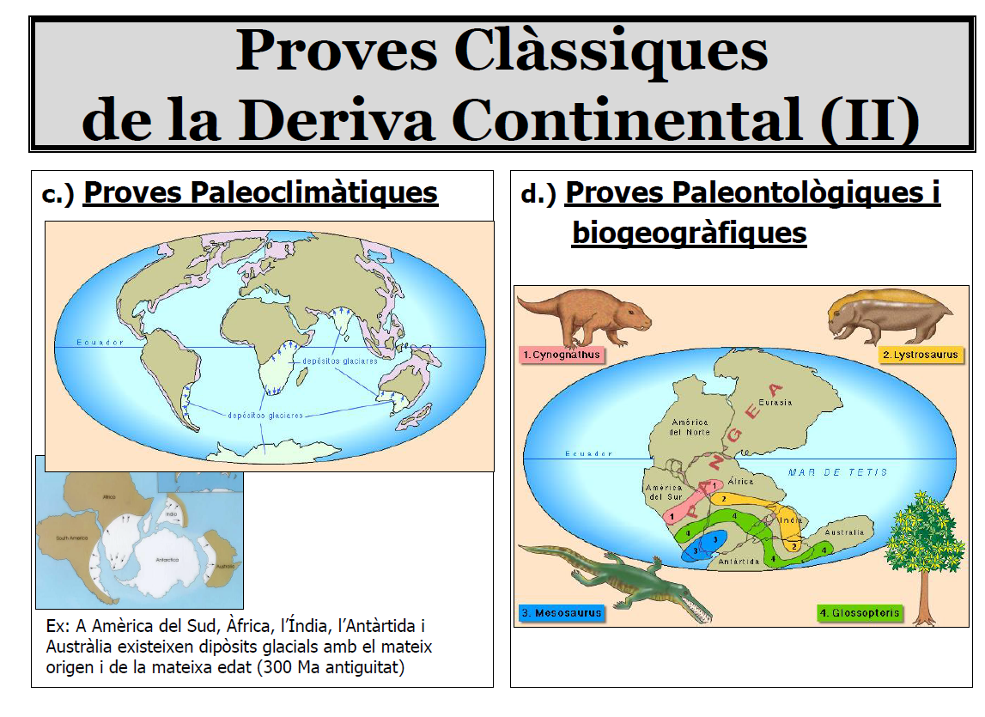

Slide 7
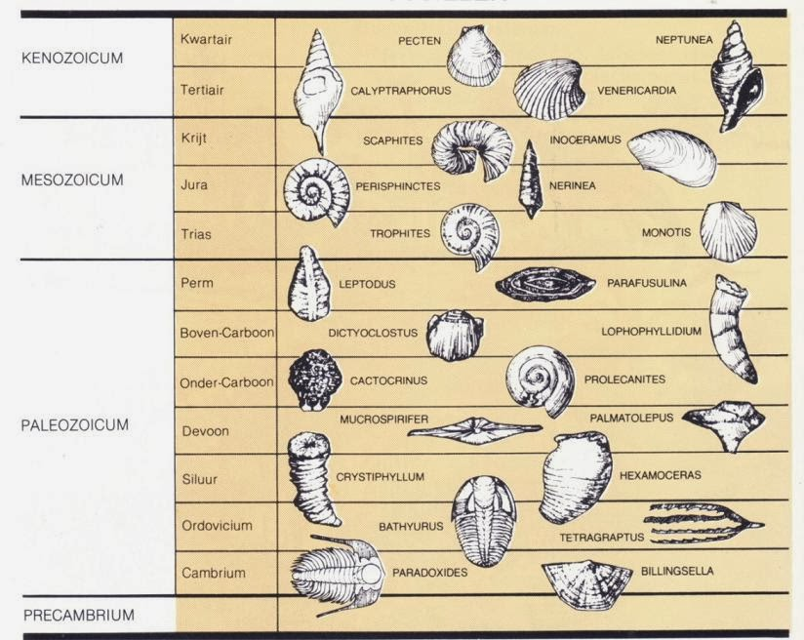
Fòssils Guia
Són fòssils característics d’una etapa geològica i ens permeten identificar l’antiguitat de les roques on estan inclosos.
Els fòssils guia, també habitaven uns espais determinats segons la seva fisiologia, així que podem trobar-los en unes zoness o altres dins un mateix període. Per exemple: els fòssils de petxines a la muntanya de Montserrat indiquen que fa 50 milions d’anys aquella zona es trobava submergida.

Slide 8
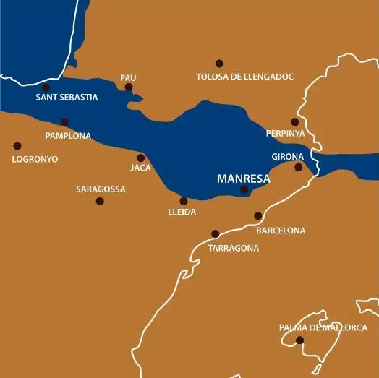
Gràcies als fòssils guia, avui sabem que fa uns 50 milions d’anys hi havia hagut un mar interior i que el seu “aixecament” va donar lloc a les muntanyes de Montserrat
http://www.itinerarisgeologics.com/wp-content/themes/UNDERSCRORE_BOOTSTRAP_TEMPL/material/montserrat.pdf

